Slide 1

Herzlich Willkommen
Do-IT Projektpräsentation von Timo Giese
Kurs: 2342
Dauer: 15 min.
Notes:
„Hallo zusammen! Mein Name ist Timo Giese, und ich stelle Ihnen heute mein Do-IT Projekt vor – die Webanwendung Family Board.
Dieses durfte ich im Rahmen meiner Umschulung zum Fachinformatiker für Anwendungsentwicklung durchführen und hatte dafür 5 Wochen Zeit.
Die Präsentation dauert etwa sieben Minuten, danach folgt eine kurze Live-Demo.

Slide 2
Ablauf:
Projektidee
Projektziel & Begründung
Überblick über die technische Umsetzung
Lessons learned
Fazit
Live Demo von Family Board
Notes:
Ich beginne mit der Projektidee sowie dem Ziel und der Begründung, anschließend zeige ich Ihnen die technische Umsetzung. Danach gehe ich auf meine Lessons Learned und mein Fazit ein – und zum Abschluss folgt eine kurze Live-Demo der Anwendung.

Slide 3
Projektidee
Ausgangssituation:
Fehlende zentrale, modulare Plattform zur Familienorganisation
Notes:
„Die Idee entstand aus einem ganz alltäglichen Problem: Familien nutzen oft viele einzelne Apps – Kalender, Einkaufslisten, To-Do-Listen – aber nichts ist wirklich miteinander verknüpft. Ich wollte eine Lösung schaffen, die alles in einer einzigen Anwendung vereint – zentral, übersichtlich und modular.“
// Die Intention meines Projekts war es, den Familienalltag einfacher,
digitaler und strukturierter zu gestalten.“//

Slide 4
Projektziel & Begründung
Ziel:
Entwicklung einer Website mit folgenden Modulen:
Familienkalender (Auto blockieren)
Bildergalerie
Einkaufsliste (mit PDF‑Export)
To‑Do‑Liste
Registrierung & Login
Optional: Chatfunktion ​
Notes:
„Mein ursprüngliches Ziel war es, eine einfache Webanwendung für Familien zu entwickeln – etwas, das im Alltag hilft.
Erst im Laufe des Projekts – durch einen Hinweis von meinem Lehrer – kam die Idee, das Ganze modular aufzubauen. Dadurch wurde die Anwendung viel flexibler: Nutzer können sich nur die Teile aktivieren, die sie wirklich brauchen. Das hält die Oberfläche schlank und macht es mir als Entwickler einfacher, einzelne Funktionen zu pflegen oder später zu erweitern.

Slide 5
Technische Umsetzung
Hardware: Schulischer Laptop
Technologien: PHP, JavaScript, HTML5, SCSS, MySQL
Bibliotheken & Tools: – FullCalender.js – FPDF – PHPMailer + Composer + Mailtrap
Notes:
Für die Entwicklung habe ich bewusst auf bekannte Webtechnologien gesetzt: HTML5, SCSS und JavaScript im Frontend, sowie PHP und MySQL im Backend. Die Anwendung läuft lokal auf einem schulischen Laptop mit XAMPP, also ganz ohne Online-Hosting.
Um bestimmte Funktionen umzusetzen, habe ich passende Tools und Bibliotheken verwendet:
FullCalendar.js für den Kalender – weil er eine moderne Benutzeroberfläche mit Drag & Drop bietet, und sich gut anpassen lässt.
FPDF, um Einkaufslisten als PDF exportieren zu können – das war mir wichtig, damit man sie auch ausdrucken kann.
PHPMailer in Kombination mit Mailtrap – so konnte ich realistisch E-Mails testen, ohne echte Nachrichten zu verschicken.
„Composer habe ich genutzt, um die benötigten Zusatzprogramme zu verwalten – das war neu für mich, aber sehr hilfreich, um den Überblick im Projekt zu behalten.“

Slide 6
Lessons learned
Projektumfang
Komplexität
Planungsprozess
Responsivität
Dokumentation
Notes:
„Während des Projekts habe ich viel gelernt – und zwar nicht nur technisch, sondern auch, was Planung und Struktur angeht. Hier ein paar Beispiele:
Projektumfang: Ich habe schnell gemerkt, dass mein ursprünglicher Plan zu groß war – vor allem die Chatfunktion habe ich dann bewusst weggelassen, um den Rest fertigzustellen.
Komplexität: Es war überraschend, wie viele Abhängigkeiten zwischen den Modulen entstehen – vor allem beim Zusammenspiel von Kalender und Benutzerverwaltung.
Planungsprozess: Ich habe gelernt, dass man frühzeitig Prioritäten setzen muss – was ist „nice to have“, was ist wirklich wichtig?
Responsivität: Ich wollte eigentlich, dass alles auch mobil gut aussieht – das habe ich teilweise geschafft, aber am Ende war die Zeit dafür zu knapp.
Dokumentation: Mein Ziel war, täglich zu dokumentieren – das hat leider nicht geklappt. Ich musste vieles nachträglich rekonstruieren, was deutlich mehr Zeit gekostet hat.“
„Diese Erfahrungen nehme ich definitiv mit in zukünftige Projekte.“

Slide 7
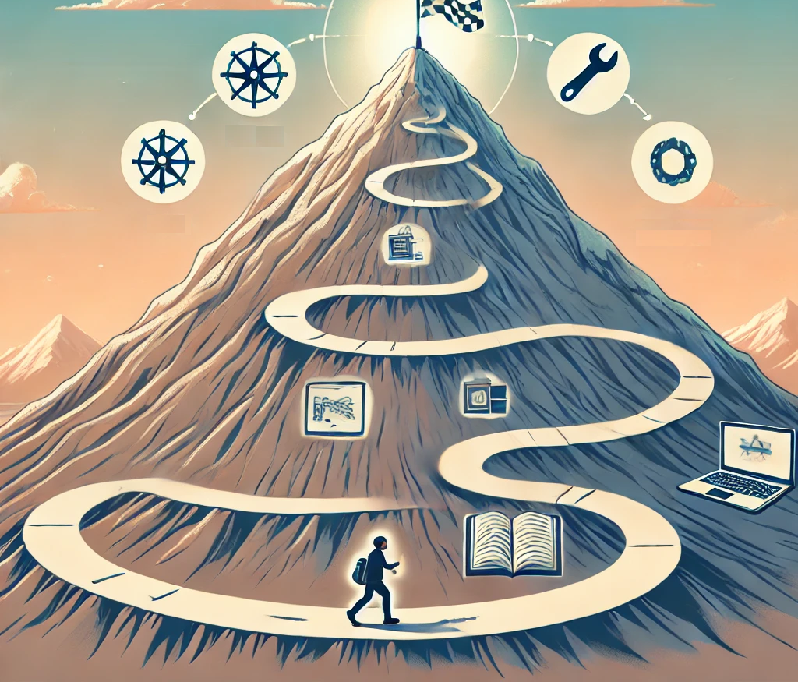
Fazit
Am Ende war’s ein harter Aufstieg – aber der Ausblick von oben hat sich gelohnt.
Notes:
„Es war definitiv anspruchsvoller, als ich es mir anfangs vorgestellt habe. Manche Dinge wie die Chatfunktion oder die mobile Optimierung haben nicht geklappt – aber gerade daraus habe ich viel gelernt.
Ich nehme aus diesem Projekt viel mit – besonders, wie wichtig klare Struktur und Flexibilität in der Softwareentwicklung sind. Diese Erfahrungen helfen mir sicher auch in späteren echten Kundenprojekten. Am Ende steht eine funktionierende Anwendung, auf die ich trotz aller Stolpersteine stolz bin.“
Berg Metapher: Dieses Projekt war wie ein Berg: Anfangs sah es einfach aus – dann wurde es steil, steinig und manchmal auch echt anstrengend. Aber ich hab nicht aufgegeben, auch wenn ich zwischendurch die Orientierung verloren habe. Am Ende war’s ein harter Aufstieg – aber der Ausblick von oben hat sich gelohnt.

Slide 8
Notes:
Nun möchte ich Ihnen die Gelegenheit geben, die Anwendung in Aktion zu sehen – lassen Sie uns einen Blick auf die Live-Demo von Family Board werfen.

